Slide 1

ΥΠΟΛΟΓΙΣΤΙΚΗ ΝΕΦΟΥΣ
Παράλληλη επεξεργασία

Slide 2
Πηγή
William Stallings Computer Organization and Architecture - 8th Edition
  Κεφάλαιο 18 - Παράλληλη επεξεργασία

Slide 3
Οργανώσεις Πολλών Επεξεργαστών
Single instruction, single data stream - SISD
Single instruction, multiple data stream - SIMD
Multiple instruction, single data stream - MISD
Multiple instruction, multiple data stream- MIMD

Slide 4
Single Instruction, Single Data Stream - SISD
Ένας επεξεργαστής
Ένα απλό ρεύμα εντολών
Δεδομένα αποθηκευμένα σε μια μνήμη
Μονο-επεξεργαστής

Slide 5
Single Instruction, Multiple Data Stream - SIMD
Μια εντολή μηχανής
Ελέγχει την ταυτόχρονη εκτέλεση
Πολλών στοιχείων επεξεργασίας
Κάθε στοιχείο επεξεργασίας έχει μια συνδεδεμένη μνήμη δεδομένων
Κάθε εντολή εκτελείται σε διαφορετική ομάδα δεδομένων από διαφορετικούς υπολογιστές
Διανυσματικοί υπολογιστές (vector processors) και υπολογιστές διατάξεων (array processors)

Slide 6
Multiple Instruction, Single Data Stream - MISD
Μια σειρά δεδομένων
Μεταδίδεται σε μια ομάδα επεξεργαστών
Κάθε επεξεργαστής εκτελεί διαφορετική σειρά εντολών
Δεν έχει υλοποιηθεί στο εμπόριο

Slide 7
Multiple Instruction, Multiple Data Stream- MIMD
Μια ομάδα επεξεργαστών
Εκτελεί ταυτόχρονα διαφορετικές σειρές εντολών
Σε διαφορετικές ομάδες δεδομένων
SMPs(Symmetric Multiprocessor)
Clusters
NUMA (Nonuniform Memory Access).

Slide 8
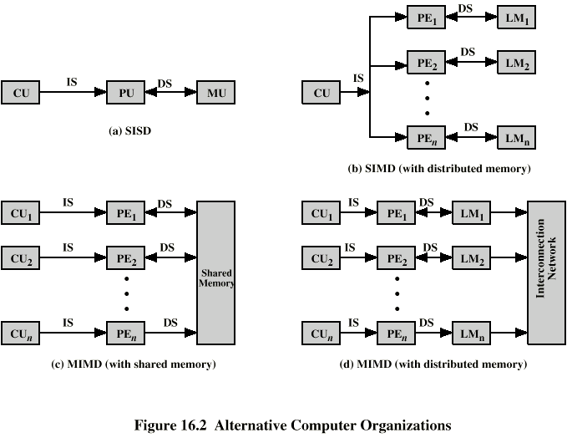
Παράλληλες Οργανώσεις - SIMD

Slide 9
Παράλληλες Οργανώσεις - MIMD Shared Memory

Slide 10
Παράλληλες Οργανώσεις - MIMD
Distributed Memory

Slide 11
Οργάνωση MIMD
Επεξεργαστές γενικής χρήσης
Καθένας επεξεργάζεται όλες τις εντολές που χρειάζονται για την εκτέλεση του κατάλληλου μετασχηματισμού δεδομένων
Υποδιαιρούνται σύμφωνα με τον τρόπο επικοινωνίας των επεξεργαστών μεταξύ τους.

Slide 12
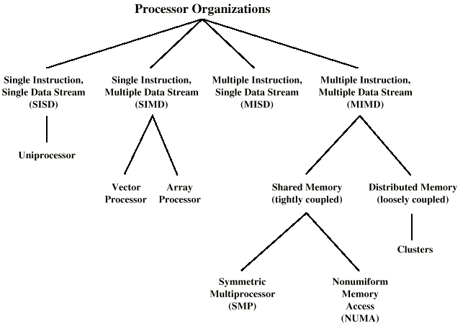
Ταξινόμηση Αρχιτεκτονικών Παράλληλων Επεξεργαστών

Slide 13
Σφικτή Σύνδεση (Tightly Coupled) - SMP
Πολλοί επεξεργαστές διαμοιράζονται μια κοινή μνήμη (shared memory)
Επικοινωνούν μέσω της κοινής μνήμης
Συνηθέστερη μορφή: Symmetric Multiprocessor (SMP)
  Διαμοιράζονται μια κοινή μνήμη
  Μέσω μιας κοινής αρτηρίας (Shared bus)
  Ο χρόνος προσπέλασης σε οποιαδήποτε περιοχή μνήμης είναι περίπου ο ίδιος για κάθε επεξεργαστή

Slide 14
Σφικτή Σύνδεση (Tightly Coupled) - NUMA
Μη ομογενής προσπέλαση στη μνήμη (Nonuniform memory access)
Ο χρόνος προσπέλασης στη μνήμη μπορεί να είναι διαφορετικός για διαφορετικές περιοχές μνήμης

Slide 15
Χαλαρή σύνδεση (Loosely Coupled) - Clusters
Συλλογή ανεξάρτητων μονοεπεξεργαστών ή SMPs
Διασυνδεδεμένοι ώστε να σχηματίζουν ένα σμήνος (cluster)
Η επικοινωνία μεταξύ των υπολογιστών είτε μέσω συγκεκριμένων διαδρομών είτε μέσω καποιας εγκατάστασης δικτύου

Slide 16
Συμμετρικοί Πολυεπεξεργαστές (Symmetric Multiprocessors-SMPs)
Ένα ξεχωριστό σύστημα υπολογιστή με τα ακόλουθα χαρακτηριστικά:
  Δυο ή περισσότεροι όμοιοι επεξεργαστές με συγκρίσιμες ικανότητες.
  Οι επεξεργαστές διαμοιράζονται την ίδια κύρια μνήμη και συσκευές I/O
  Οι επεξεργαστές συνδέονται με μια αρτηρία ή με κάποια άλλη μορφή εσωτερικής σύνδεσης
  Ο χρόνος προσπέλασης στη μνήμη είναι περίπου ίδιος για κάθε υπολογιστή
  Όλοι οι επεξεργαστές διαμοιράζονται την προσπέλαση στις συσκευές I/O
    Είτε μέσω των ίδιων διαύλων είτε μέσω διαφορετικών διαύλων οι οποίοι παρέχουν διαδρομές προς την ίδια συσκευή
  Όλοι οι επεξεργαστές μπορούν να εκτελέσουν τις ίδιες λειτουργίες (symmetric)
  Το σύστημα ελέγχεται από ένα ολοκληρωμένο λειτουργικό σύστημα
    Προσφέρει αλληλεπίδραση μεταξύ επεξεργαστών
    αλληλεπίδραση σε επίπεδα job, task, file και data

Slide 17
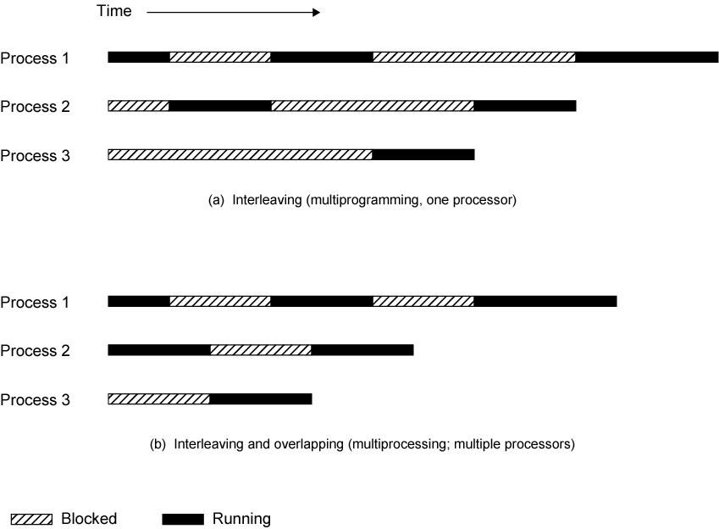
Πολυπρογραμματισμός (Multiprogramming) and Πολυεπεξεργασία (Multiprocessing)

Slide 18
Πλεονεκτήματα SMPs
Απόδοση (Performance)
  Αν κάποια εργασία μπορεί να γίνει παράλληλα
Διαθεσιμότητα (Availability)
  Αφού όλοι οι υπολογιστές μπορούν να εκτελέσουν τις ίδιες λειτουργίες, η βλάβη ενός επεξεργαστή δεν ακινητοποιεί την μηχανή
Αυξητική ανάπτυξη (Incremental growth)
  Ο χρήστης μπορεί να ενισχύσει την απόδοση συστήματος με πρόσθεση επιπλέον επεξεργαστών
Κλιμάκωση (Scaling)
  Οι έμποροι μπορούν να προσφέρουν προϊόντα βάση του πλήθους των επεξεργαστών

Slide 19
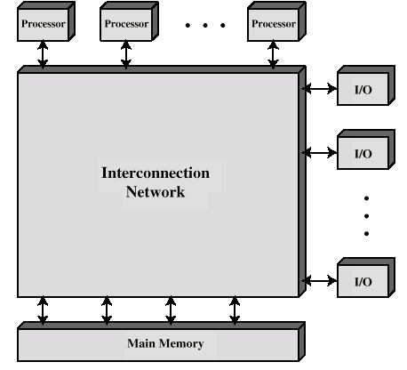
Block Diagram of Tightly Coupled Multiprocessor

Slide 20
Ταξινόμηση Οργανώσεων SMP
Χρονικά διαμοιραζόμενη ή κοινή αρτηρία (Time shared or common bus)
Μνήμη πολλαπλών θυρών (Multiport memory)
Κεντρική μονάδα ελέγχου (Central control unit)

Slide 21
Time Shared Bus
Simplest form
Structure and interface similar to single processor system
Following features provided
  Addressing - distinguish devices on bus
  Arbitration - any device can be temporary master
  Time sharing - if one device has the bus, others must wait and may have to suspend
Have multiple processors as well as multiple I/O modules

Slide 22
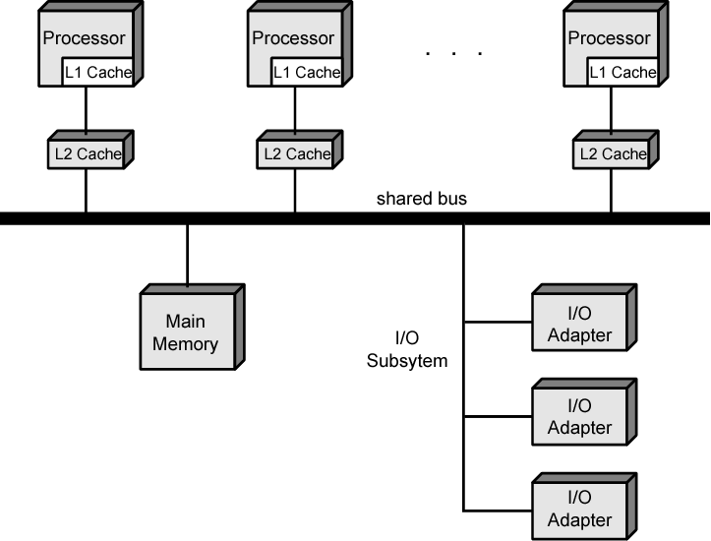
Symmetric Multiprocessor Organization

Slide 23
Time Share Bus - Advantages
Simplicity
Flexibility
Reliability

Slide 24
Time Share Bus - Disadvantage
Performance limited by bus cycle time
Each processor should have local cache
  Reduce number of bus accesses
Leads to problems with cache coherence
  Solved in hardware - see later

Slide 25
Operating System Issues
Simultaneous concurrent processes
Scheduling
Synchronization
Memory management
Reliability and fault tolerance

Slide 26
A Mainframe SMP - IBM zSeries
Uniprocessor with one main memory card to a high-end system with 48 processors and 8 memory cards
Dual-core processor chip
  Each includes two identical central processors (CPs)
  CISC superscalar microprocessor
  Mostly hardwired, some vertical microcode
  256-kB L1 instruction cache and a 256-kB L1 data cache
L2 cache 32 MB
  Clusters of five
  Each cluster supports eight processors and access to entire main memory space
System control element (SCE)
  Arbitrates system communication
  Maintains cache coherence
Main store control (MSC)
  Interconnect L2 caches and main memory
Memory card
  Each 32 GB, Maximum 8 , total of 256 GB
  Interconnect to MSC via synchronous memory interfaces (SMIs)
Memory bus adapter (MBA)
  Interface to I/O channels, go directly to L2 cache

Slide 27
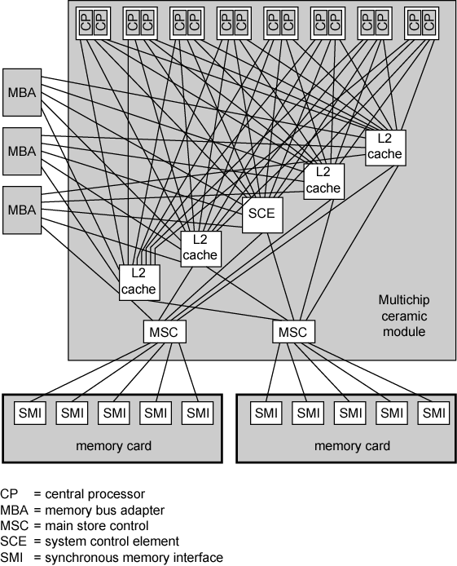
IBM z990
Multiprocessor
Structure

Slide 28
Cache Coherence (Συμφωνία Κρυφών Μνημών) -
MESI Protocol
Problem - multiple copies of same data in different caches
Can result in an inconsistent view of memory
Write back policy can lead to inconsistency
  Οι πράξει εγγραφής γίνονται μόνο στην μνήμη cache.
  Κύρια μνήμη ανανεώνεται/ενημερώνεται όταν το αντίστοιχο block της μνήμης cache γεμίσει.
Write through can also give problems unless other caches monitor memory traffic
  Οι πράξει εγγραφής γίνονται στην κύρια μνήμη καθώς και στην μνήμη cache.

Slide 29
Software Solutions
Compiler and operating system deal with problem
Overhead transferred to compile time
Design complexity transferred from hardware to software
However, software tends to make conservative decisions
  Inefficient cache utilization
Analyze code to determine safe periods for caching shared variables

Slide 30
Hardware Solution
Cache coherence protocols
Dynamic recognition of potential problems
Run time
More efficient use of cache
Transparent to programmer
Directory protocols (Πρωτόκολλα καταλόγων)
Snoopy protocols (Κρυφά Πρωτόκολλα)

Slide 31
Directory Protocols
Collect and maintain information about copies of data in cache
Directory stored in main memory
Requests are checked against directory
Appropriate transfers are performed
Creates central bottleneck
Effective in large scale systems with complex interconnection schemes

Slide 32
Snoopy Protocols
Distribute cache coherence responsibility among cache controllers
Cache recognizes that a line is shared
Updates announced to other caches
Suited to bus based multiprocessor
Increases bus traffic

Slide 33
Write Invalid (Ακύρωση εγγραφής)
Multiple readers, one writer
When a write is required, all other caches of the line are invalidated
Writing processor then has exclusive (cheap) access until line required by another processor
State of every line is marked as modified, exclusive, shared or invalid
MESI protocol

Slide 34
Write Update (Ενημέρωση Εγγραφής)
Multiple readers and writers
Updated word is distributed to all other processors
Some systems use an adaptive mixture of both solutions

Slide 35
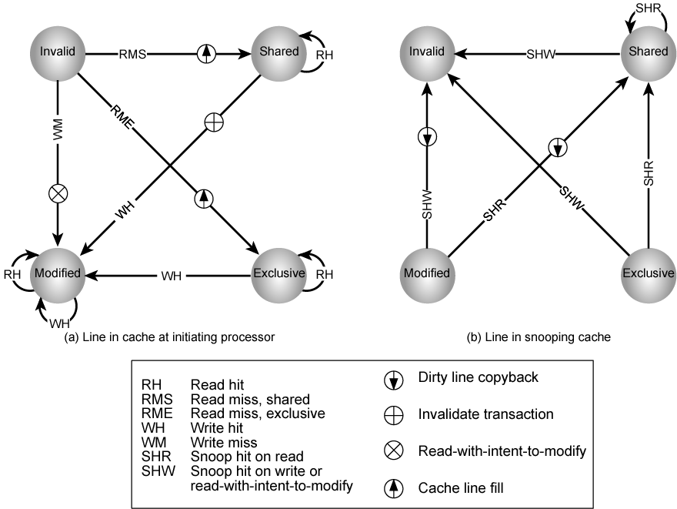
MESI State Transition Diagram

Slide 36
Clusters
Alternative to SMP
High performance
High availability
Server applications
A group of interconnected whole computers
Working together as unified resource
Illusion of being one machine
Each computer called a node

Slide 37
Cluster Benefits
Absolute scalability
Incremental scalability
High availability
Superior price/performance

Slide 38
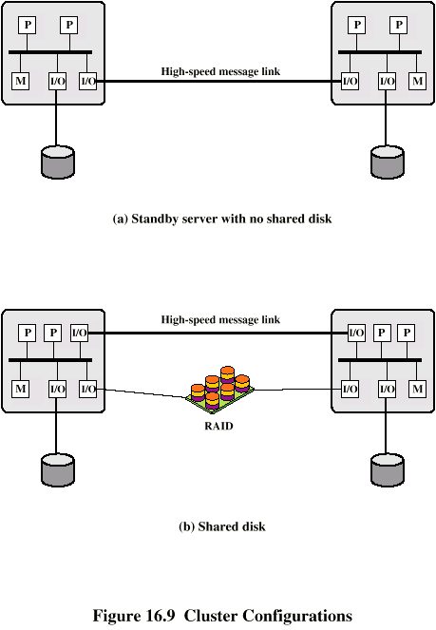
Cluster Configurations - Standby Server, No Shared Disk

Slide 39
Cluster Configurations -
Shared Disk

Slide 40
Operating Systems Design Issues
Failure Management
  High availability
  Fault tolerant
  Failover – αποφυγή διακοπής
    Switching applications & data from failed system to alternative within cluster
  Failback – ανάκαμψη από βλάβη
    Restoration of applications and data to original system
    After problem is fixed
Load balancing
  Incremental scalability
  Automatically include new computers in scheduling
  Middleware needs to recognise that processes may switch between machines

Slide 41
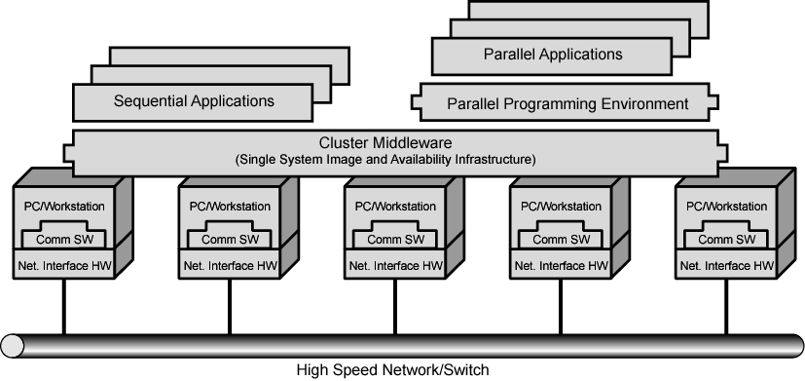
Cluster Computer Architecture

Slide 42
Cluster Middleware
Unified image to user
  Single system image
Single point of entry
Single file hierarchy
Single control point - scheduling
Single memory space
Single job management system
Single user interface
Single I/O space
Single process space
Check-pointing
Process migration

Slide 43
Blade Servers
Common implementation of cluster
Server houses multiple server modules (blades) in single chassis
  Save space
  Improve system management
  Chassis provides power supply
  Each blade has processor, memory, disk

Slide 44
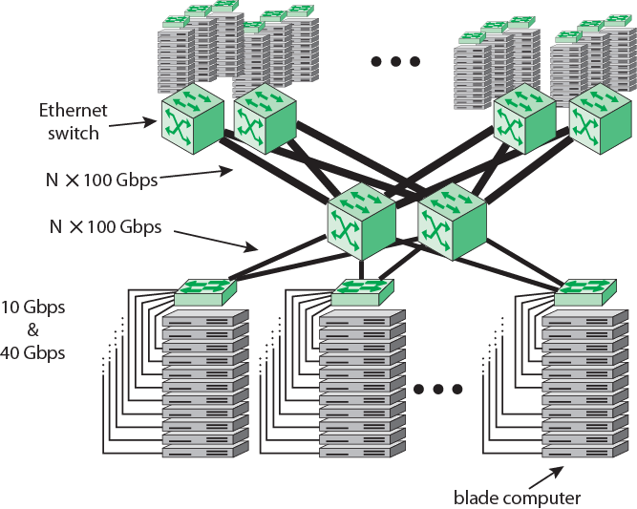
Example 100-Gbps Ethernet Configuration for Massive Blade Server Site

Slide 45
Cluster v. SMP
Both provide multiprocessor support to high demand applications.
Both available commercially
  SMP for longer
SMP:
  Easier to manage and control
  Closer to single processor systems
    Scheduling is main difference
    Less physical space
    Lower power consumption
Clustering:
  Superior incremental & absolute scalability
  Superior availability
    Redundancy

Slide 46
Nonuniform Memory Access (NUMA)
Μη ομογενής Προσπέλαση στη Μνήμη
Alternative to SMP & clustering
Uniform memory access
  All processors have access to all parts of memory
    Using load & store
  Access time to all regions of memory is the same
  Access time to memory for different processors same
  As used by SMP
Nonuniform memory access
  All processors have access to all parts of memory
    Using load & store
  Access time of processor differs depending on region of memory
  Different processors access different regions of memory at different speeds
Cache coherent NUMA
  Cache coherence is maintained among the caches of the various processors

Slide 47
Motivation
SMP has practical limit to number of processors
  Bus traffic limits to between 16 and 64 processors
In clusters each node has own memory
  Apps do not see large global memory
  Coherence maintained by software not hardware
NUMA retains SMP flavour while giving large scale multiprocessing
  e.g. Silicon Graphics Origin NUMA 1024 processors MIPS R10000
Objective is to maintain transparent system wide memory while permitting multiprocessor nodes, each with own bus or internal interconnection system

Slide 48
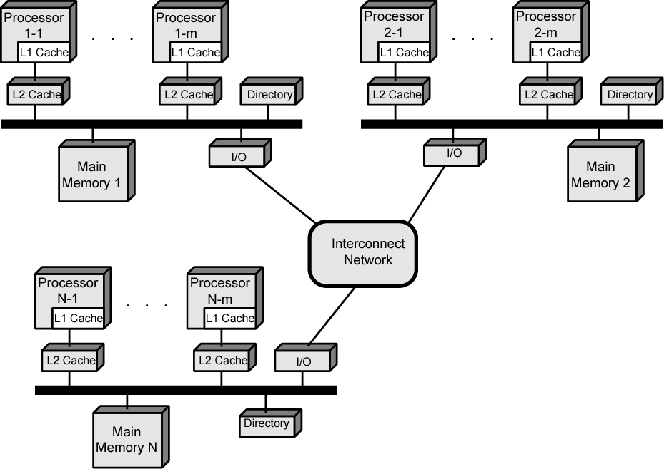
CC-NUMA Organization

Slide 49
CC-NUMA Operation
Each processor has own L1 and L2 cache
Each node has own main memory
Nodes connected by some networking facility
Each processor sees single addressable memory space
Memory request order:
  L1 cache (local to processor)
  L2 cache (local to processor)
  Main memory (local to node)
  Remote memory
    Delivered to requesting (local to processor) cache
Automatic and transparent

Slide 50
Memory Access Sequence
Each node maintains directory of location of portions of memory and cache status
e.g. node 2 processor 3 (P2-3) requests location 798 which is in memory of node 1
  P2-3 issues read request on snoopy bus of node 2
  Directory on node 2 recognises location is on node 1
  Node 2 directory requests node 1’s directory
  Node 1 directory requests contents of 798
  Node 1 memory puts data on (node 1 local) bus
  Node 1 directory gets data from (node 1 local) bus
  Data transferred to node 2’s directory
  Node 2 directory puts data on (node 2 local) bus
  Data picked up, put in P2-3’s cache and delivered to processor

Slide 51
Cache Coherence (1)
Έστω ότι ο κατάλογος του κόμβου 1 έχει καταγεγραμμένο ότι κάποια απομακρυσμένη cache έχει ένα αντίγραφο μια δικής του γραμμής δεδομένων
Χρειάζεται κάποιο πρωτόκολλο συνεργασίας πχ:
Αν γίνει τροποποίηση σε μια μνήμη cache, το γεγονός αυτό μεταδίδεται σε όλες τις μνήμες cache
Ο κατάλογος του κάθε κόμβου που δέχεται αυτή την μετάδοση μπορεί να καθορίσει αν κάποια τοπική μνήμη cache διαθέτει την γραμμή αυτή και αν αυτό συμβαίνει να την διαγράψει

Slide 52
Cache Coherence (2)
Ο τοπικός κατάλογος του κόμβου που περιέχει την γραμμή δεδομένων στην μνήμη του την σημειώνει ως άκυρη μέχρι να γίνει εγγραφή προ τα πίσω (writeback)
Αν κάποιος άλλος επεξεργαστής (τοπικός ή απομακρυσμένος) ζητήσει την άκυρη γραμμή τότε ο τοπικός κατάλογος εξαναγκάζει μια εγγραφή προς τα πίσω για ανανέωση / ενημέρωση της μνήμης πριν δώσει τα δεδομένα

Slide 53
NUMA Pros & Cons
Effective performance at higher levels of parallelism than SMP
No major software changes
Performance can breakdown if too much access to remote memory
  Μπορεί να αποφευχθεί αν:
    Η χρήση των μνημών cache L1 & L2 είναι σχεδιασμένη για να ελαχιστοποιεί όλες τις προσπελάσεις μνήμης, περιλαμβανομένων και των απομακρυσμένων μνημών.
    Χρειάζεται να έχει το λογισμικό καλή εντοποιότητα στον χρόνο (good temporal locality of software)
    Καλή εντοποιότητα λογισμικού στον χώρο (spatial locality of software) =>
      τα δεδομένα θα βρίσκονται σε περιορισμένο πλήθος συχνά χρησιμοποιούμενων σελίδων
      Μπορούν να φορτωθούν σε μνήμη που είναι τοπική για την τρέχουσα εφαρμογή
    Virtual memory management moving pages to nodes that are using them most
Θα χρειαστούν αλλαγές στο λογισμικό αν θέλουμε να μετακινήσουμε ένα λειτουργικό σύστημα και εφαρμογές από SMP σε NUMA.
  Πχ αλλαγές του λειτουργικού σε διαδικασίες όπως: Page allocation, process allocation load balancing.

Slide 54
Παραλληλισμός Υπολογισμών (Parallelizing)
Single application executing in parallel on a number of machines in cluster
  Compiler
    Determines at compile time which parts can be executed in parallel
    Split off for different computers
  Application
    Application written from scratch to be parallel
    Message passing to move data between nodes
    Hard to program
    Best end result
  Parametric computing
    If a problem is repeated execution of algorithm on different sets of data
    e.g. simulation using different scenarios
    Needs effective tools to organize and run

Slide 55
Vector Computation
Maths problems involving physical processes present different difficulties for computation
  Aerodynamics, seismology, meteorology
  Continuous field simulation
High precision
Repeated floating point calculations on large arrays of numbers
Supercomputers (Υπερυπολογιστές) handle these types of problem
  Hundreds of millions of flops
  $10-15 million
  Optimised for calculation rather than multitasking and I/O
  Limited market
    Research, government agencies, meteorology
Array processor (επεξεργαστής διατάξεων)
  Alternative to supercomputer
  Configured as peripherals to mainframe & mini
  Just run vector portion of problems

Slide 56
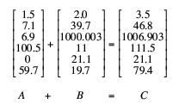
Vector Addition Example

Slide 57
Approaches
General purpose computers rely on iteration to do vector calculations
In example this needs six calculations
Vector processing (Διανυσματική επεξεργασία)
  Assume possible to operate on one-dimensional vector of data
  All elements in a particular row can be calculated in parallel
Parallel processing (Παράλληλη επεξεργασία)
  Independent processors functioning in parallel
  Use FORK N to start individual process at location N
  JOIN N causes N independent processes to join and merge following JOIN
    O/S Co-ordinates JOINs
    Execution is blocked until all N processes have reached JOIN

Slide 58
Vector processing
Πολλαπλασιασμός πινάκων:

Slide 59
Fork L, Join var
Fork L:
  Όταν μια διεργασία εκτελέσει την εντολή, δημιουργεί μια ακόμη διεργασία, που αρχίζει με την εντολή που έχει ετικέτα L.
  Η δεύτερη αυτή διεργασία εκτελείται παράλληλα με αυτή που εκτέλεσε την εντολή fork.
  Οι δυο αυτές διεργασίες μοιράζονται τις ίδιες μεταβλητές.
Join var:
  Όταν μια διεργασία εκτελέσει την εντολή join, τότε μειώνεται πρώτα η τιμή της var κατά μια μονάδα και εάν η νέα τιμή είναι διάφορη του μηδενός τότε τερματίζεται η διεργασία που εκτέλεσε την εντολή join.
  Εάν είναι 0 τότε η διεργασία συνεχίζει την εκτέλεσή της με την επόμενη εντολή.

Slide 60
Γράφος Πλοήγησης
Αριθμητική έκφραση: x₁*x₂-(x₃-x₄)/x₅
  P₁->(t₁=x₁*x₂)
  P₂->(t₂=x₃-x₄)
  P₃->(t₃=t₂/x₅)
  P₄->(t₁-t₃)

Slide 61
Περιγραφή γράφου πλοήγησης με Fork, Join

Slide 62
Με την χρήση των εντολών Fork και Join περιγράψτε τον παρακάτω γράφο προήγησης διεργασιών.

Slide 63
Παράλληλη Επεξεργασία
Πολλαπλασιασμός πινάκων:

Slide 64
Processor Designs
Pipelined ALU
Parallel ALUs
Parallel processors

Slide 65
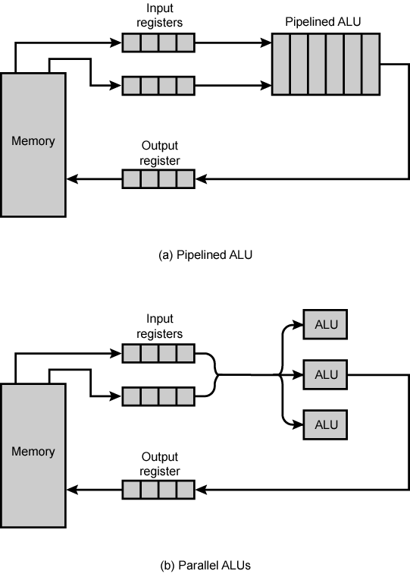
Approaches to Vector Computation

